Slide 1
Ryhmäviestintä, roolit ja kehittyminen
Juvonen Noora, MPT23S1
Karsikas Sami, SKO23SM
Napari Miika, TTV23S3
Kangasaho Elli, STT23SM

Slide 2


Mikä on ryhmä?
Ryhmän rakenne
Ryhmän koko
Ryhmä ja ryhmään osallistuminen
Ryhmän tavoite
Ryhmäidentiteetti
Johtajuus ja viestintä
Roolit ja roolityypit
Kehittyminen
Kehittyminen ryhmänä
Lähteet

Slide 3


Mikä on ryhmä?
✔
Tutkijat valtaosin mieltävät, että ryhmät koostuvat kolmesta tai useammasta yksilöstä, jotka tunnistautuvat ryhmän jäseniksi ja toimivat keskinäisesti riippuvaisesti yhteisen tavoitteen saavuttamiseksi tai osallistuvat yhdessä johonkin toimintaan.
Useimmat ryhmä- ja tiimitutkijat tunnistavat ryhmän jäsenten määrän olennaiseksi osaksi ryhmän määritelmää; kolme jäsentä on ryhmän olemassaolon raja, kun taas yläraja määräytyy ryhmän kontekstin ja/tai ryhmän jäsenten kyvyn mukaan kommunikoida helposti ja tehokkaasti muiden ryhmän jäsenten kanssa.

Slide 4
Ryhmän koko
☺
Dynamiikan ymmärtäminen pienien ja suurien ryhmien keskinäisen kehityksen välillä.
Vuorovaikutusdynamiikka kahden hengen ”ryhmässä” eroaa merkittävästi dynamiikasta verrattuna ryhmään, jossa on kolme tai useampi jäsentä. Kolmannen jäsenen läsnäolo estää yksilöiden väliset kahdenkeskiset pattitilanteet; kolmas henkilö voi edistää enemmistön ja vähemmistön vaikutusta.
Tutkimusten mukaan aidoissa ryhmissä havaittiin, että pienemmät työryhmät (3-6 jäsentä) todennäköisemmin saavuttivat korkeamman tason ryhmän kehittymisessä verrattuna suurempiin ryhmiin.

Slide 5

Ryhmän tavoite
Ryhmät ja tiimit tarvitsevat ryhmätavoitteita ohjaamaan ryhmävuorovaikutusta. Ryhmätavoite on "tehtävä, jonka ryhmän jäsenet tunnistavat ryhmän olemassaolon tarkoitukseksi" Jotkut ryhmätavoitteet ovat määräaikaisia, kun taas toiset ovat jatkuvia. Jotkut tavoitteet liittyvät tehtävien suorittamiseen, kun taas toiset voivat liittyä vuorovaikutukseen.

Slide 6




Ryhmäidentiteetti
Sosiaalisen tuen ja ryhmäidentiteetin muodostumisen ennakkotekijöitä ovat esimerkiksi osallistumistoiminnot, kuten tiedonhaku, tiedon jakaminen ja ihmissuhteiden rakentaminen.
Ryhmäidentiteetin ollessa korkealla tasolla, jäsenet todennäköisemmin käyttäytyvät ryhmän jäseninä, kokevat kuuluvansa ryhmään ja pitävät ryhmässä olemisesta.

Slide 7
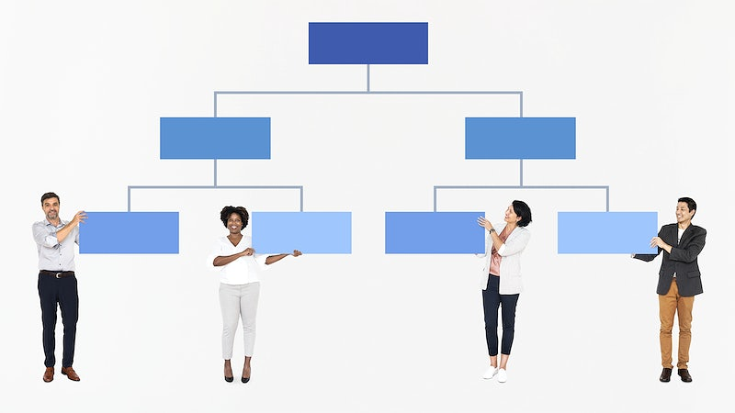
Ryhmän rakenne
Vuorovaikutus ja normit rakentavat ryhmän
Ryhmän muodostumisessa, joku henkilö nostetaan ryhmän johtajaksi
Ryhmän johtajan yleisiä piireteitä:
Aktiivinen puhuja ja kysyjä
Tarjoaa mahdollisuuksia muille ryhmän jäsenille
Antaa palautetta

Slide 8
Ryhmä ja ryhmään osallistuminen
Jokainen edellä mainituista osatekijöistä ilmenevät ryhmän jäsenten sanallisessa ja sanattomassa viestinnässä.
Ryhmän jäsenten keskinäinen vuorovaikutus -> jokainen rakenteista esille -> vaikuttaa ryhmäprosesseihin
Tutkijat ovat tutkineet tuotekehitystiimien vuorovaikutusta ja havainneet, että osallistuminen koostuu sekä ryhmän sisäisistä että ryhmätason prosesseista.
Alun perin puheliaat jäsenet jatkavat osallistumista myöhemmissä tehtävissä
Ajan myötä ryhmien työskennellessä yhdessä vuorovaikutus muuttuu enemmän henkilökohtaiseksi ja ryhmätason trendit vahvistuvat

Slide 9

Johtajaroolit
Puheenjohtaja
- aloitteentekijä
- jakaa muille muut mahdolliset roolit
Projektipäällikkö
- koordinoija
- projektin suunnittelu
- aikataulussa pysyminen

Slide 10

Hyvän johtajan ominaisuuksia
Selkeä tavoite ja tuen voittaminen
Ryhmäkulttuurin rakentaminen
Vuorovaikutuksen hallinta
Tehtävänhallinta
Johtajan roolin tärkeys

Slide 11

Tehtävä
Onko ryhmällä antaa esimerkkejä hyvistä tai huonoista johtajista. Mitä he ovat tehneet?
Miettikää ryhmissänne pari minuuttia ja jakakaa muille ainakin yksi esimerkki.

Slide 12

Roolit
Ryhmäviestintä on joukkuelaji
Rooleja on lukematon määrä
Roolit voidaan jakaa näiden kolmen roolityypin alle:
Tehtäväroolit
Ylläpitoroolit
Yksilölliset-roolit

Slide 13
Tehtäväroolit
Tehtävä roolien tarkoituksena on ryhmän tavoitteen saavuttaminen.
Esimerkki tehtävärooleja ovat:
Aloittentekijä
Aktiivisia ehdottajia
keskustelun haastajia
Koordinoija
Ottavat vastuukset projektin aikajanan suunnittelun
Tiedon hankkijat
Tarjoavat ja hankkivat tietoa ryhmän esteisiin

Slide 14
Ylläpitoroolit
Ylläpitoroolit määrittelevät ryhmän sosiaalisen ilmapiirin
Kannustaja
Ymmärtäväinen, kannustava ja hyväksyvä
Sovittelija
Ratkaisee ryhmän erimielisyyksiä
Seuraaja
On usein keskustelussa kuuntelijana

Slide 15
Yksilölliset-roolit
Yksillöllisen-roolin omaavat henkilöt ovat enemmän kiinnostuneita yksillöllisestä huomiosta kuin ryhmän edusta.
Salpaaja
Ovat yleisesti negatiivisia ja vaikeasti yhteistyökykyisiä
Huomion etsijä
Etsii omaa valokeilaa
Narri
Heijastaa omaa osallistumisen puutetta ryhmässä vitsaillen

Slide 16

Kehittyminen
Suunnittelu tehokkaassa tiimityössä
Muodolliset suunnittelujaksot
Tiimi samassa paikassa vai hajallaan
Tutkijat tarkkailivat monikansallisia ja –kulttuurisia hajallaan olevia tiimejä, havaittiin että tiivis kommunikointi tärkeää tehokkuudelle
Etätyötä tekevät tiimit tehokkaampia kasvokkain tavattuaan.
Kysymys yleisölle: Mitenkä te olette toimineet, oletteko harjoitelleet kasvokkain?

Slide 17

Kehittyminen yksilönä
Ryhmäviestintäosaaminen - vuorovaikutustaidot
Tieto
Motivaatio
Puheviestintä-taidot
Eettisyys

Slide 18

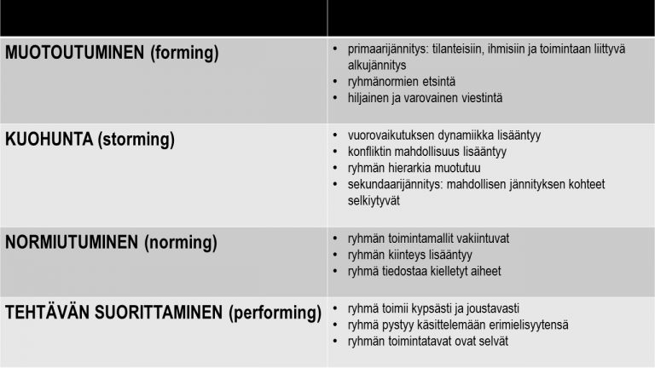
Ryhmän kehitysvaiheet

Slide 19

Kehittyminen ryhmänä
Seitsemän keinoa ryhmänä kehittymiseen
1. Olennaisten tietojen avoin jakaminen
2. Tiimityötehtävien koordinointi
3. Kaikkien tiimin jäsenten tiedon ja asiantuntemuksen hyödyntäminen
4. Toisten tukeminen keskinäisesti
5. Kaikkien ponnistelujen suuntaaminen tiimityöhön
6. Tiimihengen ja yhtenäisyyden edistäminen
7. Varakäyttäytymisen harjoittaminen

Slide 20
Kiitos <3
(Ei ole ryhmä)

Slide 21
Lähteet
Beebe, Steven A., Masterson, John T.. (N.d.s.80-81). Communicating In Small Groups. Principles and Practices.PEARSON. Viitattu 29.09.2023. https://mymission.lamission.edu/userdata/casarera/docs/Small-Groups.pdf
Ryhmäviestintä. N.d. Verkko-opas. Helsingin yliopisto. Kielijelppi. Viitattu 28.9.2023 https://blogs.helsinki.fi/kielijelppi/ryhmaviestinta/
Stephenson J. Beck, Joann Keyton, & Marshall Scott Poole. (2022 s. 25-30, 45-51). The Emerald Handbook of Group and Team Communication Research: Vol. First edition. Emerald Publishing Limited. Viitattu 6.10.2023 https://janet.finna.fi
Thorsen, Kirsi. Haastattelu 22.9.2023.
Kuvat ja ikonit. PowerPoint. Microsoft

